Slide 1
Записать определение: Экономическая и социальная география мира – наука, изучающая территориальное устройство человеческого общества. На основе презентации составить опорный конспект по теме Типы стран современного мира. За выполнение предложенных заданий по данной теме будет выставлена оценка. План конспекта предложен на последних слайдах презентации.

Slide 16
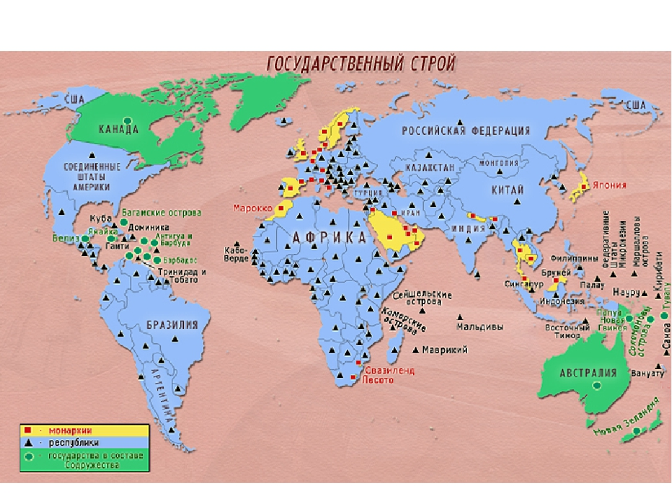

Slide 22
Выполнение опорного конспекта. Типы стран современного мира. 1. По размерам: Самые большие (выписать 5 стран) Самые маленькие (выписать 5 стран) 2. По положению на материке: 1) Анклав – страна полностью окруженная территорией другой страны: Ватикан, Сан-Марино, Лесото. 2) Внутриконтинентальные (выписать 3-5 стран) 3) Островные (выписать 3-5 стран) 4) Полуостровные (выписать 3-5 стран) 5) Приморские (выписать 3-5 стран)

Slide 23
3. По форме государственного устройства. Формы правления: монархии (абсолютная, конституционная), республика (парламентская, президентская), страны британского содружества – добровольная ассоциация независимых государств признающих власть британской королевы. Формы административно – территориального устройства: Унитарные государства – действует единая законодательная и исполнительная власть (большинство стран) Федеральные государства – наряду с едиными законами и органами власти существуют самоуправляющиеся субъекты. Конфедерация – временный союз государств для достижения какой – либо общей цели (Швейцария)

Slide 24
Пользуясь текстом презентации и картой атласа, составить таблицу ( в каждую графу включите 5 стран)

Slide 25
Заполнить таблицу, записав в каждый столбец 5 государств. Форма правления Форма административ – террит устройства республики монархии унитарные федеративные абсолютные конституционные
Форма правления |  |  | Форма административ но – террит устройства
республики | монархии |  | унитарные | федеративные
 | абсолютные | конституционные

